Slide 1
데이터베이스 (Database)
정해덕 (Hae-Duck J. Jeong)
hdjjeong@gmail.com
joshua@bible.ac.kr

Slide 2
Overview
Course Outline
  Course aims
  Required textbook
  References
  Assessment
Lecture Plan
How to contact me?
# <number>

Slide 3
Course Outline
Course aims
  현실세계를 데이터 관점에서 인식할 수 있으며, 모델링할 수 있는 능력
  구축할 정보에 대한 수정, 요구분석 및 설계과정을 이론적으로 이해할 수 있는 능력
  프로젝트를 통하여 실제적인 업무를 대상으로 DB를 설계하고, 구축하고, 관리할 수 있는 능력
  ERwin DB 설계 도구를 사용할 수 있는 능력
  각종 보고서 작성 능력 (프로젝트 계획서, 중간보고서 및 최종보고서 작성법 등)
Required textbook
  Name: 개념을 콕콕 잡아주는 데이터베이스
  Authors: 김경창, 성윤정, 민정숙
  Publisher: 이한출판사
# <number>

Slide 4
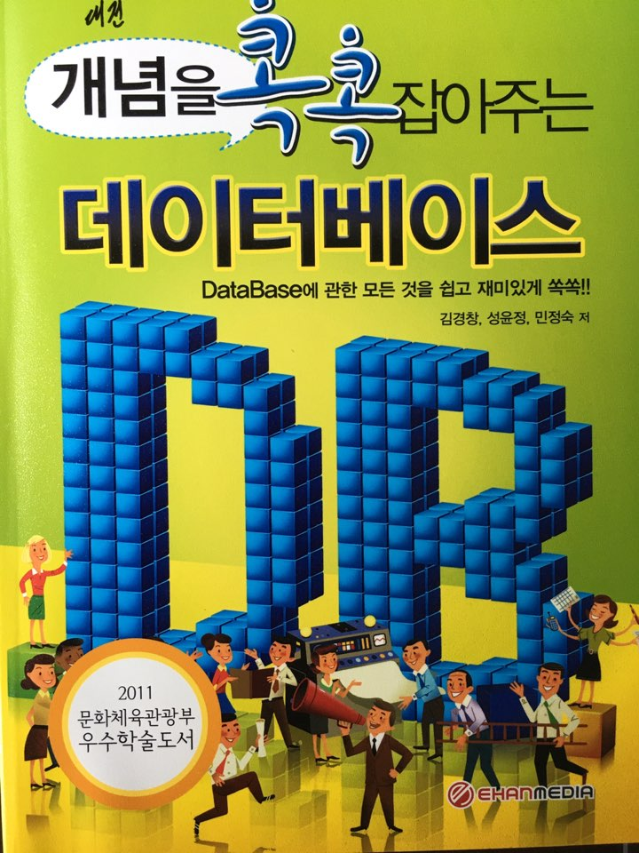
# <number>

Slide 5
Course Outline (Cont’d)
References
  DB 설계 입문자를 위한 데이터베이스 설계 및 구축 (개정 3판), 오세종, 생능출판사, 2023
  데이터베이스 배움터: MS SQL Server 기반, 홍의경, 생능출판사, 2006 (개정판)
  Microsoft SQL Server 2000: 관리자로 가는 지름길, 정원혁, 대림출판사, 2004
  데이터베이스 시스템, 이석호, 정익사, 2005 (개정판)
  Database Design, Ryan K. Stephens & Ronald R. Plew, Sams, 2000
  데이터베이스 시스템, 3rd Edition, Raghu Ramakrishnan & Johannes Gehrke/ 김수희, 김응모, 김흥식, 오해석, 이상원, 황부현, 황인준 공역, McGraw-Hill Korea, 2003
Assessment
  35% Midterm examination
  35% Final examination
  10% Attendance
  20% Assignment, including 5 % of attitude and presentation
# <number>

Slide 6
Lecture Plan
Week | Topic | Related Chapter | Week | Topic | Related Chapter
1 | 과목 소개 |  | 9 | 데이터베이스 설계 | Chap. 7
2 | 데이터 개념 | Chap. 1 | 10 | Erwin을 활용하여 ERD작성하기 | Chap. 8
3 | 데이터 모델 | Chap. 2 | 11 | 트랜잭션 | Chap. 9
4 | 관계데이터모델과 관계 무결성 제약조건 | Chap. 3 | 12 | 장애와 회복, 병행제어 | Chap. 10-11
5 | 데이터 종속과 정규화 | Chap. 4 | 13 | 무결성과 보안 | Chap. 12
6 | 관계대수와 관계해석 | Chap. 5 | 14 | 분산데이터베이스 | Chap. 13
7 | SQL | Chap. 6 | 15 | 기말고사
8 | 중간고사
# <number>

Slide 7
How to contact me?
복음관 5층 515호
전화: 02 - 950 – 5495
010 – 6289 – 8848
Email: hdjjeong@gmail.com
  joshua@bible.ac.kr
# <number>

Slide 8
기도
아무것도 염려하지 말고 오직 모든 일에 기도와 간구로, 너희 구할 것을 감사함으로 하나님께 아뢰라.
그리하면 모든 지각에 뛰어난 하나님의 평강 그리스도 예수 안에서 너희 마음과 생각을 지키시리라.
(Do not be anxious about anything, but in everything, by prayer and petition, with thanksgiving, present your requests to God.
And the peace of God, which transcends all understanding, will guard your hearts and your minds in Christ Jesus.) Philippians 4:6-7.
# <number>

Slide 9
No Brain, No Headache! (고민하는 만큼, 머리가 아픈 만큼, 더 발전적인 생각이 가능하다!)
I can do everything through Him who gives me strength. Phil. 4:13 (“내게 능력주시는 자 안에서 내가 모든 것을 할 수 있느니라.”) 빌립보서 4:13

Slide 10
나는 하나님이 두고 보기에도
정말 아까운 사람이다!

Slide 11
기회를 잘 잡는 것도 실력이다! : 요셉(Joseph)

Slide 12
Thank you!

